Slide 1

Вегетарианская пища
Работу выполнили:
Боброва Марина,
Горева Ирина,
Демакова Марина,
Козлова Татьяна

Slide 2

План:
Проблемы вегетарианства
Вегетарианство - откуда оно
Наука и вегетарианство
Медицинские проблемы вегетарианского питания
Выводы
Литература

Slide 3

Проблемы вегетарианства:
Основная проблема использования вегетарианских рационов – обеспечение организма белком

Slide 4
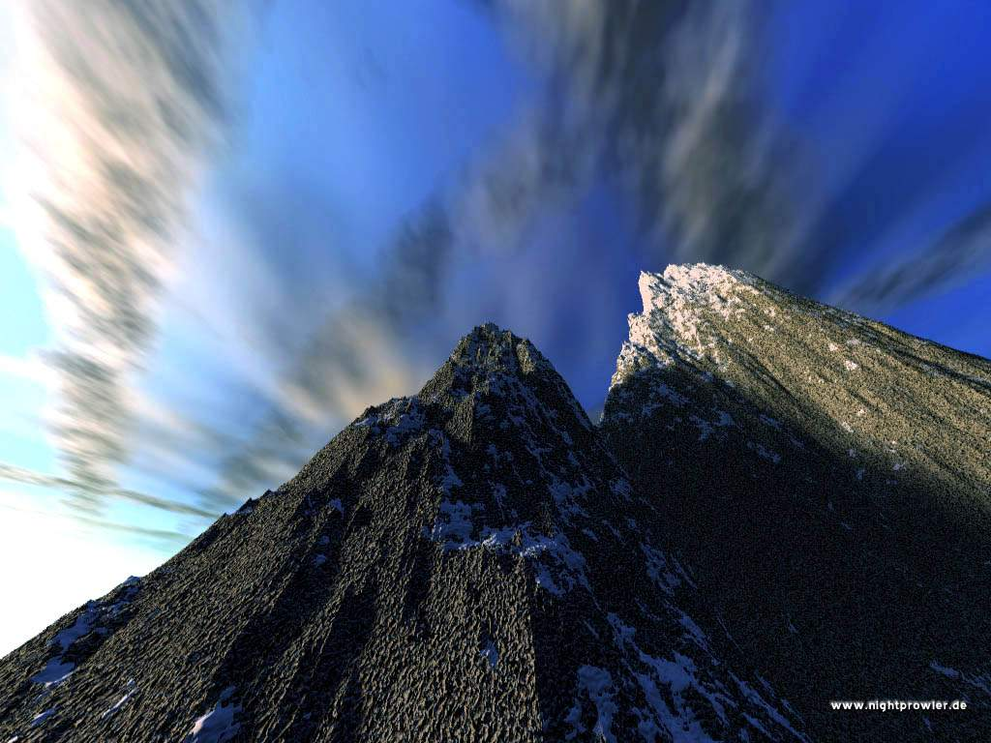
Вегетарианство - откуда оно
Вегетарианство – это способ питания, исключающий потребление мясных и рыбных продуктов; это также учение о том, что естественной пищей человека являются продукты растительного происхождения.

Slide 5

Наука и вегетарианство
В соответствии с научной классификацией под вегетарианством понимают систему питания, допускающую применение в пищу только растительных продуктов.Слово “вегетарианство”произошло от латинского “вегетацио”, что означает “растительность”.Среди вегетарианцев различают несколько групп.
Первая группа – веганы, или, как их называли раньше, старовегетарианцы. Это – строгие вегетарианцы, не использующие в питании животного белка.
Вторая группа вегетарианцев, так называемые младовегетарианцы, включают в свой рацион, наряду с растительной пищей, молоко и молочные продукты.

Slide 6
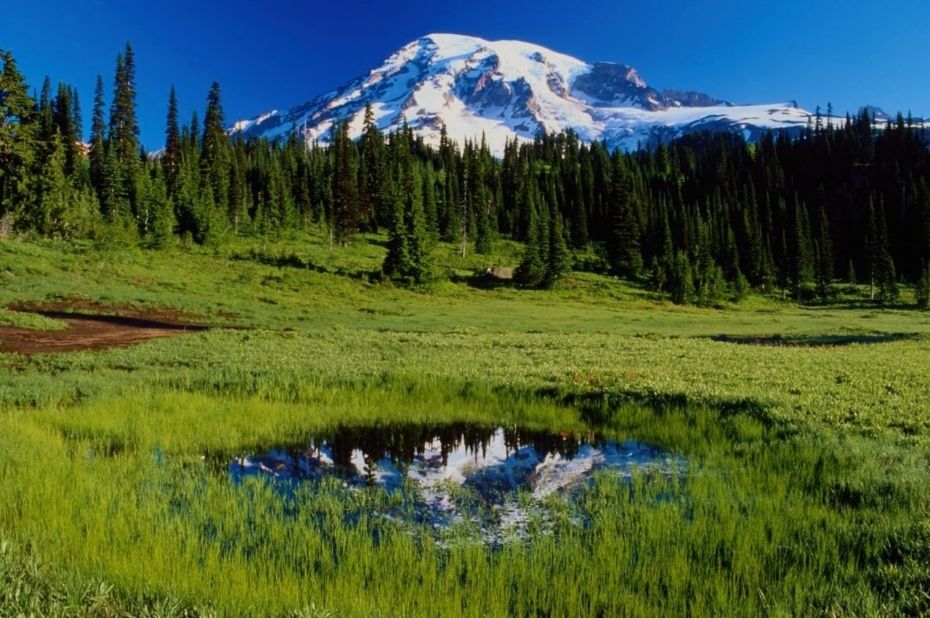
Медицинские проблемы вегетарианского питания
Погоня за огромными урожаями ,столь нужными, чтобы прокормить не только людей, но и скот. привела к необходимости применять в сельском хозяйстве такие крайне вредные химические вещества, как минеральные удобрения, пестициды и пр. Загрязнение внешней и внутренней среды человека токсичными, чужеродными для его организма веществами не только порождает заболевания, получившие название болезней века, ног и имеет мутагенное действие, т.е. неблагоприятно влияет на наследственность.

Slide 7
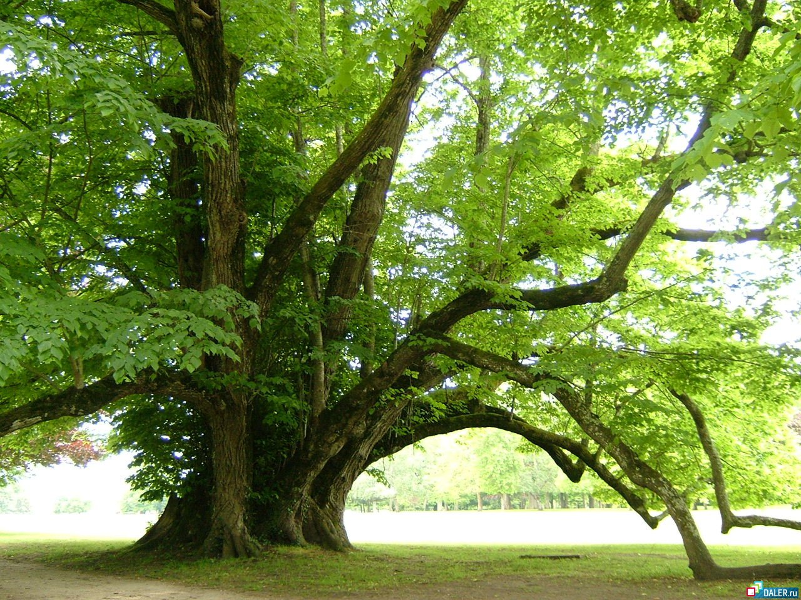
Вывод:
Орловский район в котором мы живем является северным. В подобной местности пища должна быть более питательной для получения большей энергии, для « обогрева» своего тела. Организму требуется больше животных белков и жиров. Прежде чем заниматься вегетарианством нужно проконсультироваться с врачом по поводу своего здоровья; необходимо так же обратить внимание на возраст ( растущему организму необходимы все питательные вещества для развития организма). Однако есть люди, которые этим увлекаются. Мы пытаемся поддерживать эту идею, но не в полной мере.

Slide 8
Литература:
Медкова И. Л. « Все о вегетарианстве» 1992г.
Т. Н. Павлова, Б. В. Брамбург « Вегетарианцы» 2000г.

